Slide 1



Abordaje del Diseño Universal de los Aprendizajes en el Nivel de Educación Preescolar
Trasformación curricular, una apuesta por la calidad educativa.

Slide 2
Misión
Visión
Liderar los procesos educativos de calidad para el aprendizaje y el desarrollo integral del niño y la niña desde el nacimiento hasta los 6 años en Costa Rica.
Aspiramos a que todas las niñas y los niños desde el nacimiento hasta los 6 años vivencien una educación lúdica, transformadora, relevante, equitativa e inclusiva para su plena realización.
Primera Infancia

Slide 3
Educación Preescolar
Primer Nivel del Sistema Educativo Costarricense.
Ciclo Materno Infantil ( Grupo Interactivo II), Ciclo de Transición.
Ingreso al Primer Año de la Educación General Básica.

Slide 4
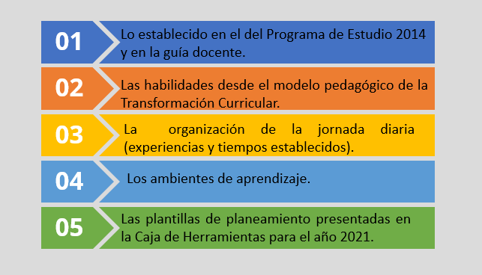
Se desarrolla

Slide 5
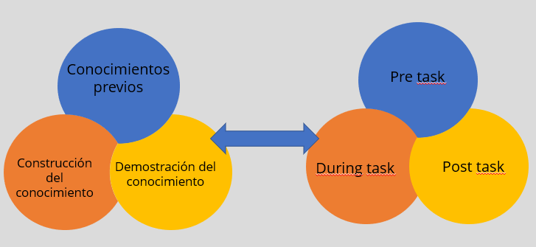
Enfoque constructivista

Slide 6
Mediación Pedagógica
Centrada en la persona estudiante
Docente facilitador y tomador de decisiones
Conocimiento significativo
Desarrollo de habilidades
Creatividad y asombro
Evaluación formativa, continua y diversa
Ambientes de aprendizaje retadores

Slide 7


Facilitar múltiples formas de representar la información.
Facilitar múltiples formas de acción y expresión para la comprensión de los conocimientos y habilidades.
Facilitar múltiples formas para mantener la motivación e implicación en el propio aprendizaje.
.

Slide 8
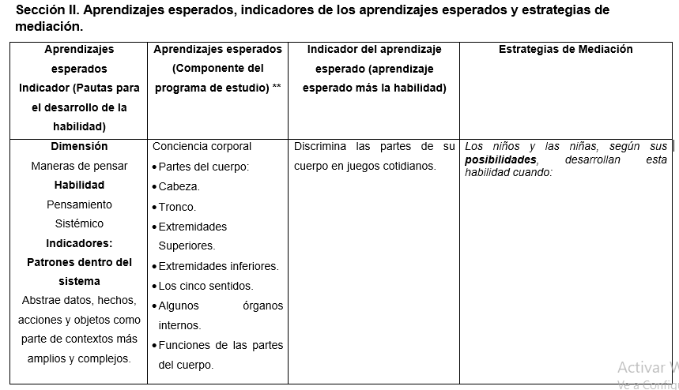
Ejemplo
Abordar los indicadores del aprendizaje esperado tomando en cuenta el DUA
Facilitar múltiples formas de representar la información.
Facilitar múltiples formas de acción y expresión para la comprensión de los conocimientos y habilidades.
Facilitar múltiples formas para mantener la motivación e implicación en el propio aprendizaje.

Slide 9

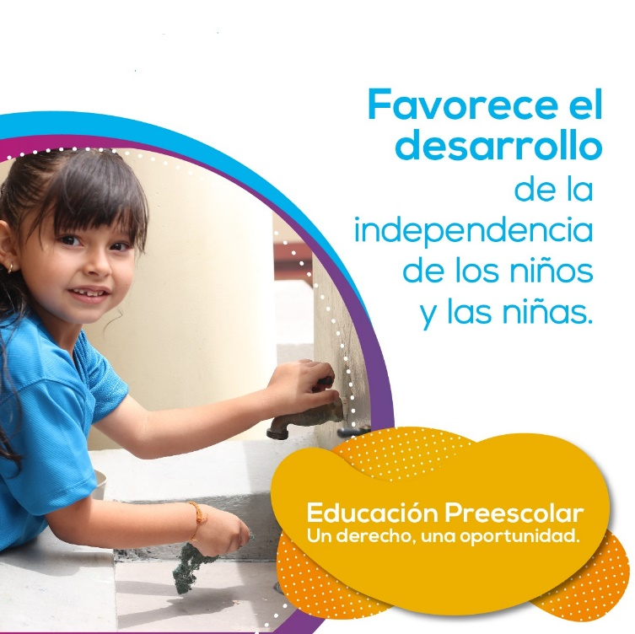
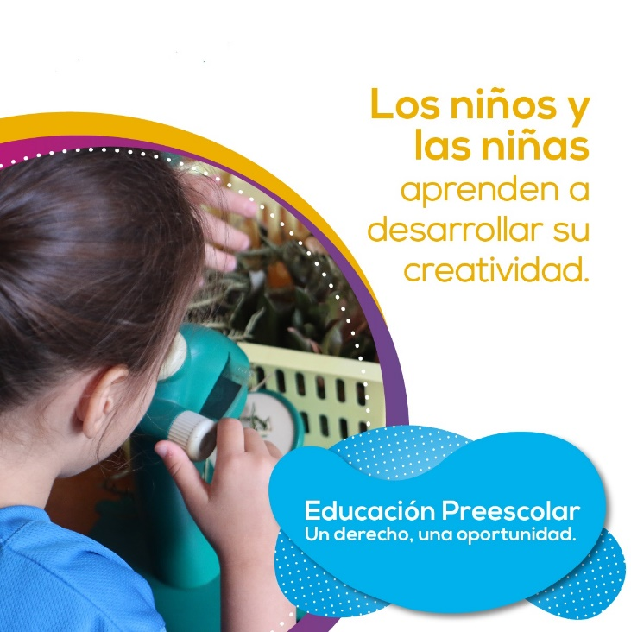
Recuerde

Slide 10
“Si un niño no puede aprender de la manera en la que enseñamos,
quizás debemos enseñarles de la manera en la que ellos aprenden”.
Ignacio “ Nacho” Estrada
Trasformación curricular, una apuesta por la calidad educativa.

Slide 11
¡Gracias!
Trasformación curricular, una apuesta por la calidad educativa.

